Slide 1
بسم الله الرحمن الرحيم

Slide 2
أهدف و مفردات الدرس الأول ( صفحة 4 )

Slide 3
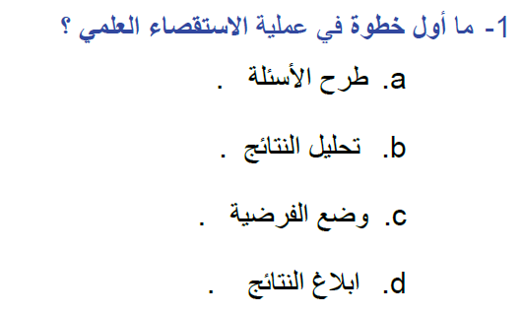
اختبار قصير
تقويم قبلي

Slide 4
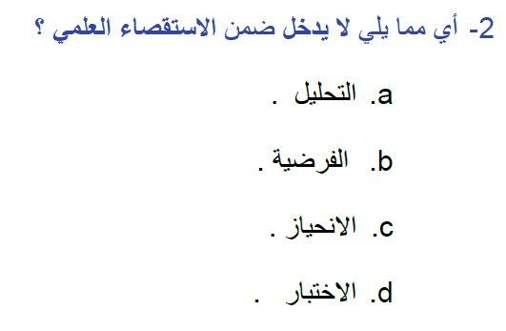
اختبار قصير
تقويم قبلي

Slide 5
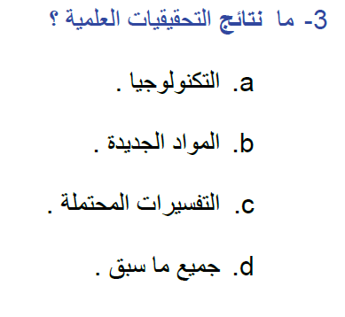
اختبار قصير
تقويم قبلي

Slide 6
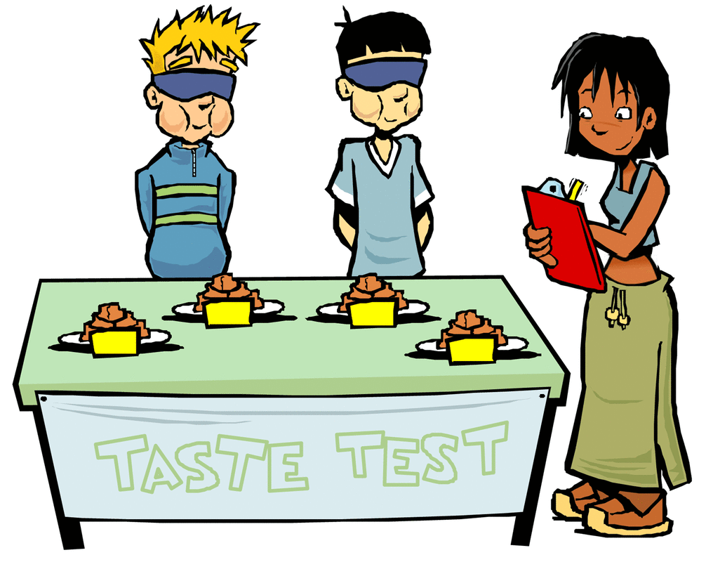
نواتج التعلم لحصة اليوم
كيف يمكننا تقليل الإنحياز في التحقيق العلمي ؟

Slide 7
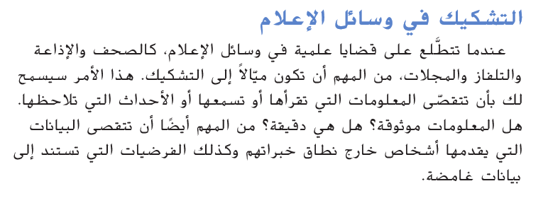
كيف تتصرف عند سماع الأخبار العلمية الجديدة ؟
قراءة موجهة صفحة 10
2. استخدم مهارة التفكير الناقد :
قارن الأخبار العلمية الجديدة بما تعرفه سابقا ً، كي تقرر هل تتفق معها؟
3. تأكد من تقليل الانحياز أثناء التحقيق العلمي

Slide 8
ما المقصود بالانحياز ؟
قراءة موجهة صفحة 10

Slide 9
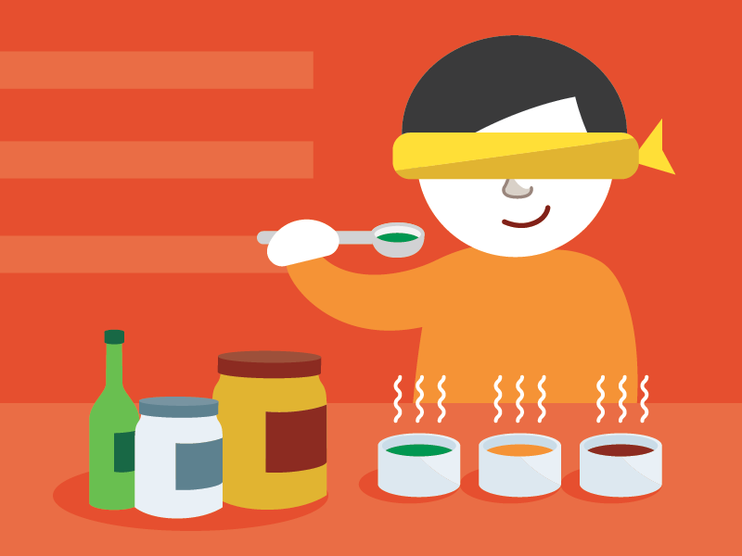
كيف يمكن تقليل الانحياز أثناء التحقيق العلمي ؟
قراءة موجهة صفحة 10

Slide 10
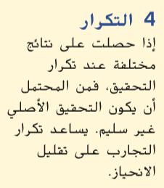
كيف يمكن تقليل الانحياز أثناء التحقيق العلمي ؟
2
قراءة موجهة صفحة 10

Slide 11
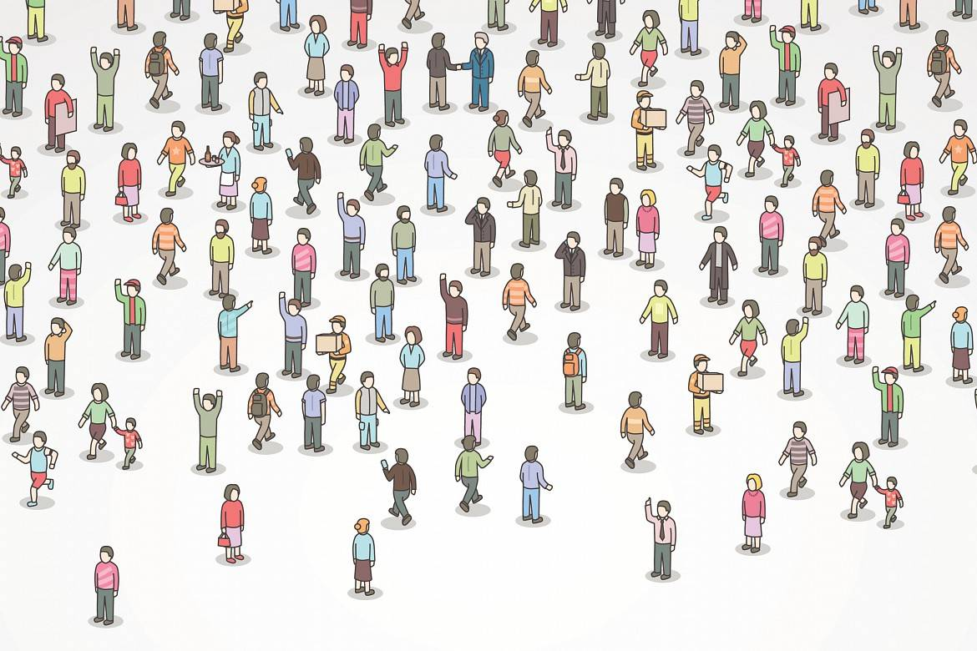
كيف يمكن تقليل الانحياز أثناء التحقيق العلمي ؟
قراءة موجهة صفحة 10

Slide 12
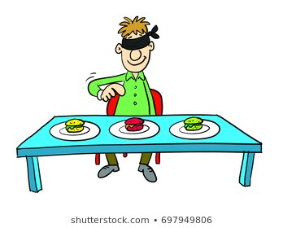
قياس مستوى الفهم ... صفحة 10
التجربة العمياء
والتكرار
و أخذ العينات العشوائية
تقويم بنائي – مستمر

Slide 13
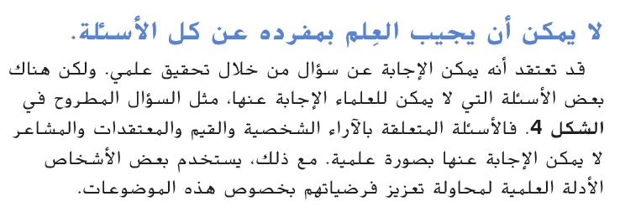
ما هي الأسئلة التي لا يمكن الإجابة عليها بصورة علمية ؟
قراءة موجهة صفحة 11

Slide 14
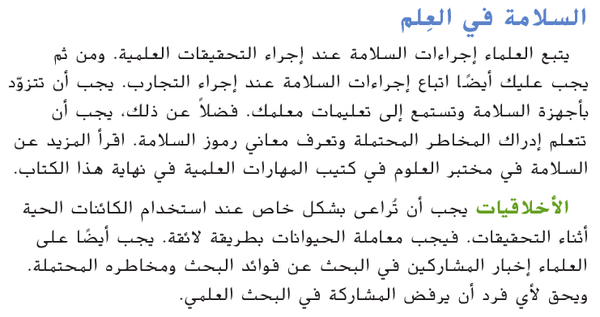
كيف تتحقق السلامة في العلم ؟
قراءة موجهة صفحة 11
متى تكون المبادئ الأخلاقية مطلوبة أكثر ؟

Slide 15
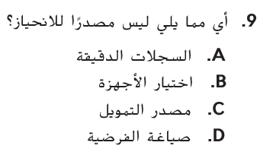
قياس مستوى الفهم ... صفحة 35
تقويم بنائي – مستمر

Slide 16
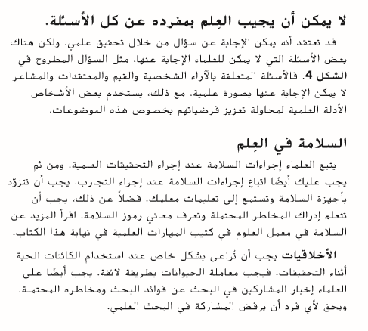
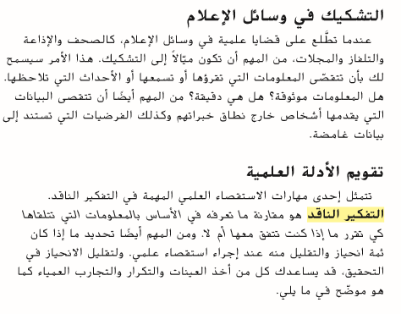
تخطيط الدرس صفحة 11 - 10

Slide 17
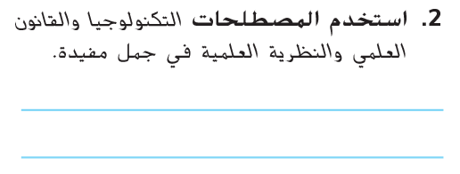
حل أسئلة صفحة 12
بواسطة التجربة العمياء و التكرار وأخذ العينات العشوائية .
حل أسئلة صفحة 13
تضم ألعاب الفيديو أحدث التكنولوجيا .
ينص قانون حفظ الكتلة على أن كتلة المواد المتفاعلة = الناتجة .
تنص نظرية الخلية على أن جميع الكائنات الحية تتكون من خلايا .

Slide 18
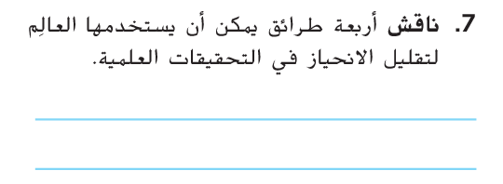
حل أسئلة صفحة 13
التفكير الناقد : هو مقارنة معلومات قديمة بمعلومات جديدة لتحديد صحة المعلومات الجديدة .
الاستدلال : هو استنتاج منطقي يعتمد على معلومات .
التجربة العمياء – التكرار – أخذ عينات عشوائية

Slide 19
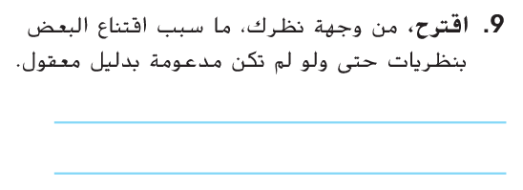
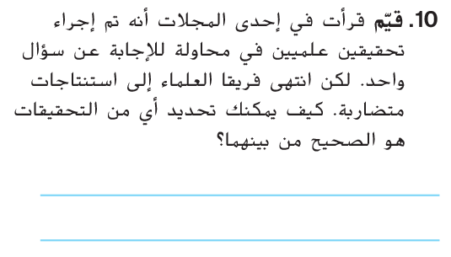
حل أسئلة صفحة 13
قد تكون النظرية شائعة ، وقد يكون الشخص منحازاً للنظرية .
استخدام مهارة التفكير الناقد ، أو تكرار التجربة .

Slide 20
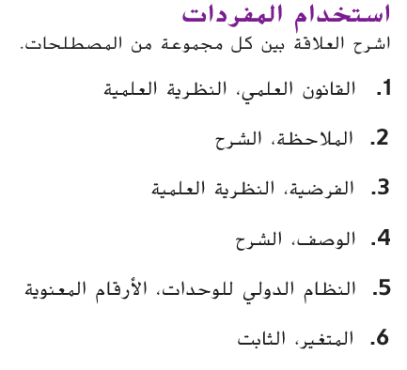
حل أسئلة صفحة 35
1- القانون يعتمد على فرضية واحدة ويصف حدوث شيء ما ، لكن النظرية تعتمد على فرضيات و تفسر سبب حدوث أمر ما .
3- الفرضية هي تخمين يمكن اختباره خلال التحقيق العلمي ،أما النظرية فهي تفسير لظاهرة متكررة تضم العديد من الفرضيات المدعومة .

